Slide 1


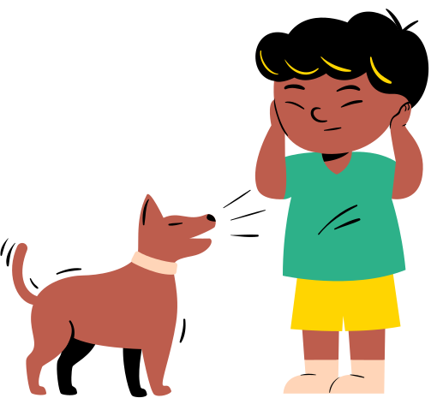

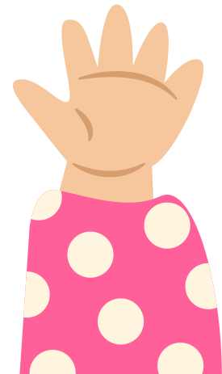

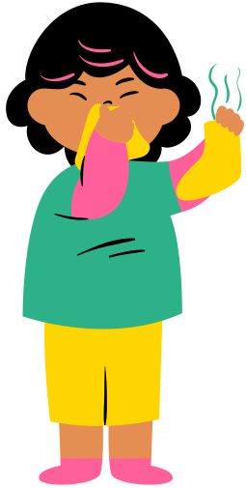


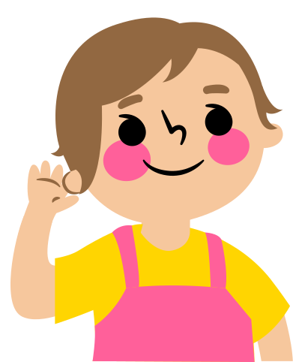
Constitucional Law

Slide 2



TERCER PERIODO
SESIÓN 1

Slide 3

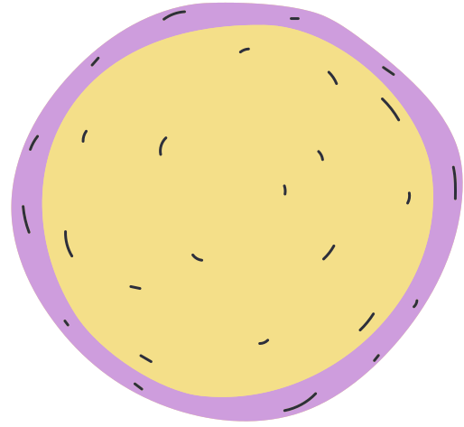

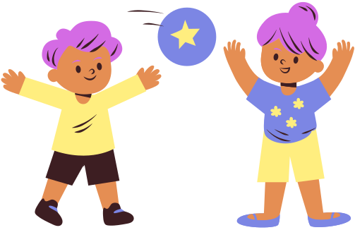
PROPÓSITO:
I understand quiénes son las vulnerable people, por qué merecen respect y help, y cómo puedo contribuir a su bienestar en my home, en la school y en mi community.

Slide 4


ACTIVADOR COGNITIVO:
Juego “Guess who?” (Adivina quién):
Se mostrará imágenes de diferentes personas: un abuelo, una persona en silla de ruedas, un niño pequeño, una persona con bastón.
-Los niños deben decir en voz alta lo que ven usando palabras en inglés y español:
Old man (hombre mayor)
Baby (bebé)
Wheelchair (silla de ruedas)
Blind (ciego)
Se les pregunta:
– ¿Qué tienen en común estas personas?
– ¿Qué crees que necesitan de los demás?

Slide 5
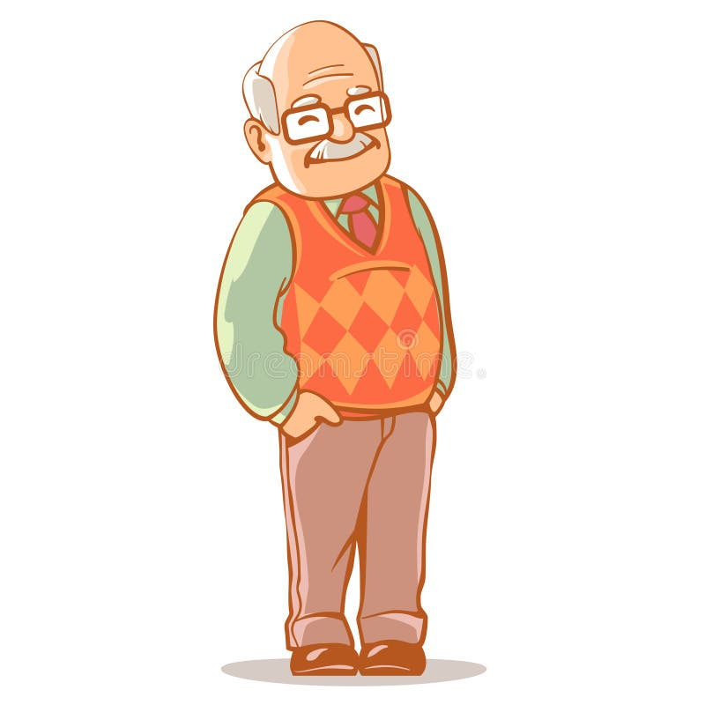
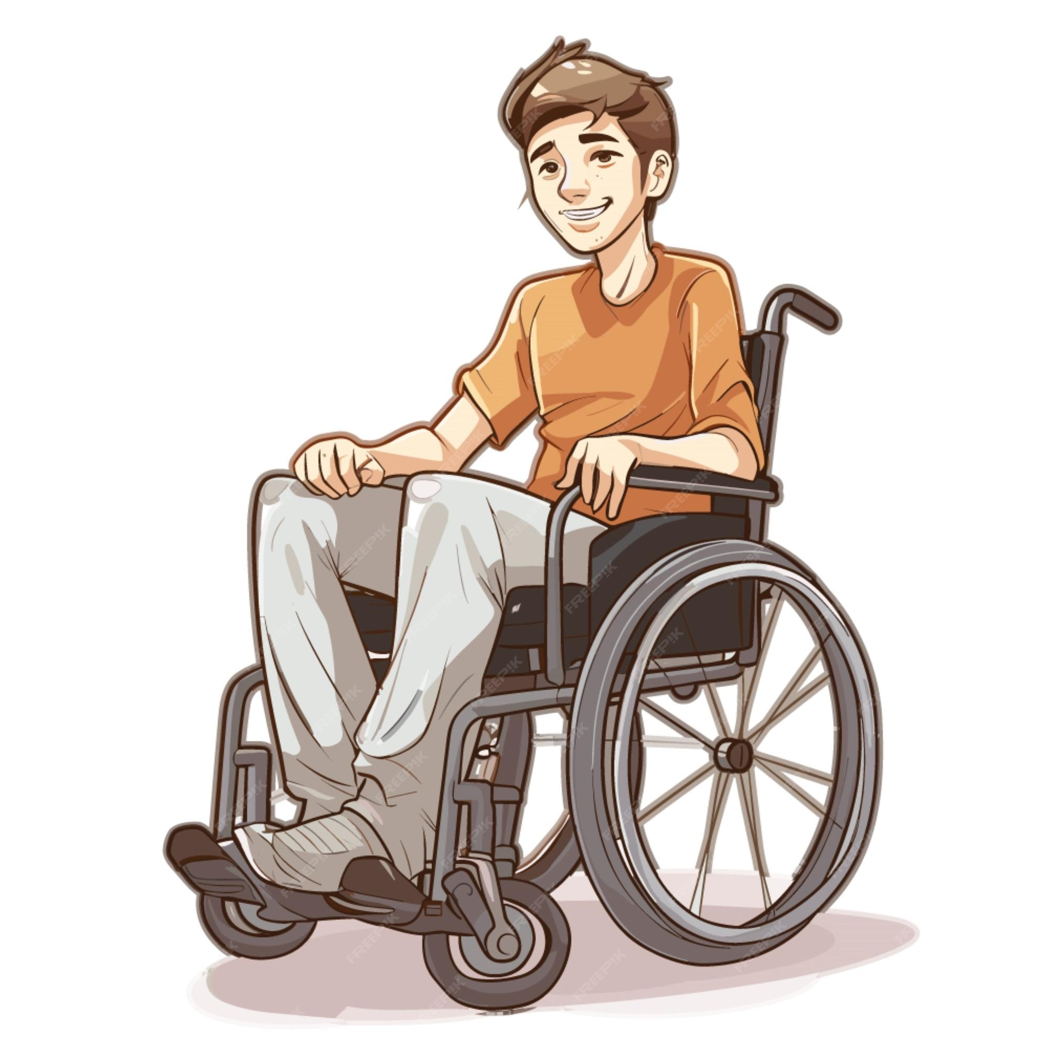
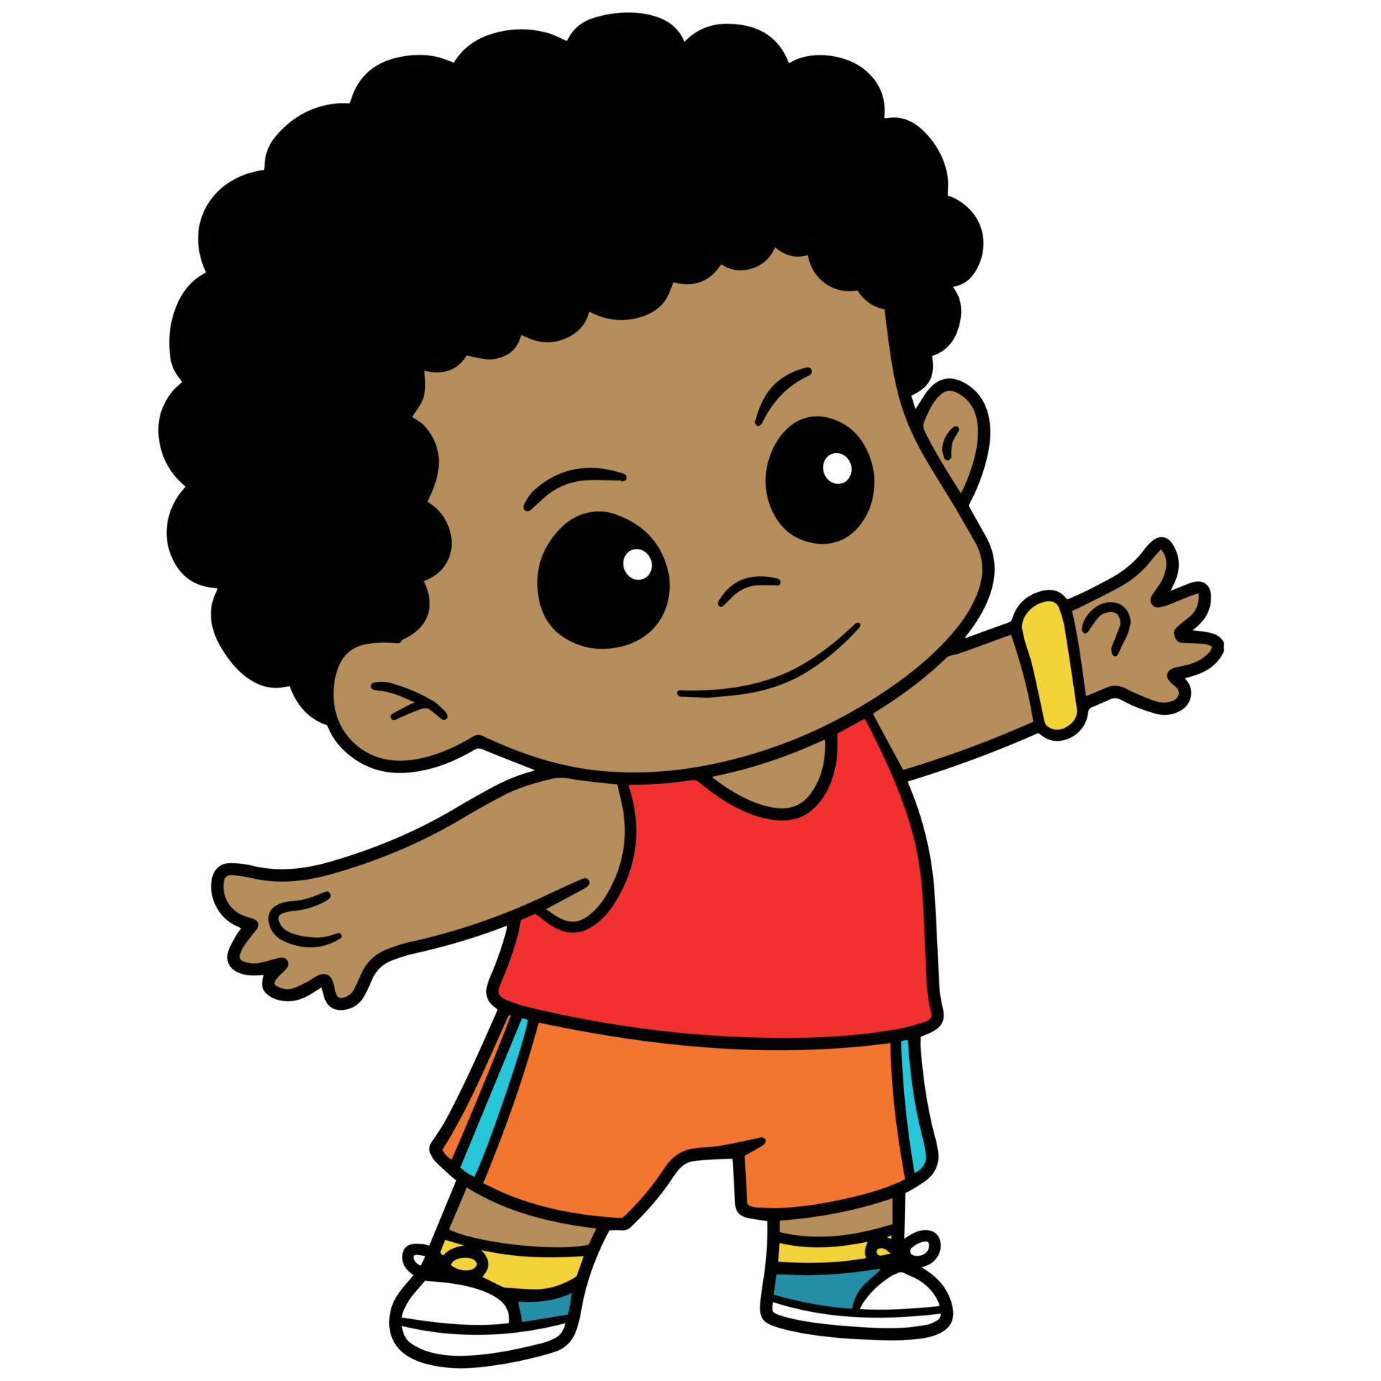

Slide 6

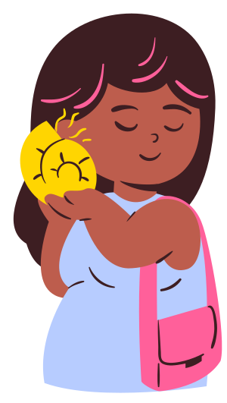

EXPLICACIÓN DEL TEMA
La docente explica las personas vulnerables son como superhéroes que enfrentan retos todos los días. Algunas no pueden caminar solas, otras ya están muy viejitas y se cansan rápido, otras no tienen casa. ¡Todos podemos ayudar a hacerles la vida más fácil con respeto y amor!”
-Palabras clave en inglés que repetirán en voz alta:
Help (ayuda)
Respect (respeto)
Kindness (amabilidad)
Old (viejo/a)
Different (diferente)
.

Slide 7


Conceptos:
La docente hace preguntas para reflexionar:
¿Has visto a alguien en tu barrio que necesite ayuda?
¿Cómo podemos ayudar a alguien que no puede caminar?
¿Crees que todos somos importantes aunque seamos diferentes?
Concepto para el cuaderno:
Las personas vulnerables son aquellas que necesitan más ayuda, respeto y cuidado. Todos debemos tratarlas con amor, igualdad y amabilidad.
Palabras en inglés: Help, Respect, Old, Kindness.

Slide 8
Actividad en el cuaderno:
“Mi súper gesto” – Dibujo y escritura
Cada niño dibuja una escena en la que él o ella ayuda a una persona vulnerable. Deben escribir una pequeña frase que diga:
“Yo ayudo a… (mi abuela / un niño / una persona ciega) con… (amor / respeto / cuidado)
-Deben usar mínimo dos palabras en inglés que aprendieron.

Slide 9
RETROALIMENTACIÓN:
Se resalta los buenos aportes de los niños, se celebra los dibujos y frases, y se aclaran dudas si surgen. Se hace énfasis en que ayudar a otros no es solo deber, ¡es un acto de amor!
CIERRE:
Canción corta y sencilla:
“We are friends, we help each other,
Old and young, we care together.
Kindness here, respect today,
Let’s help the world in every way!”

Slide 10
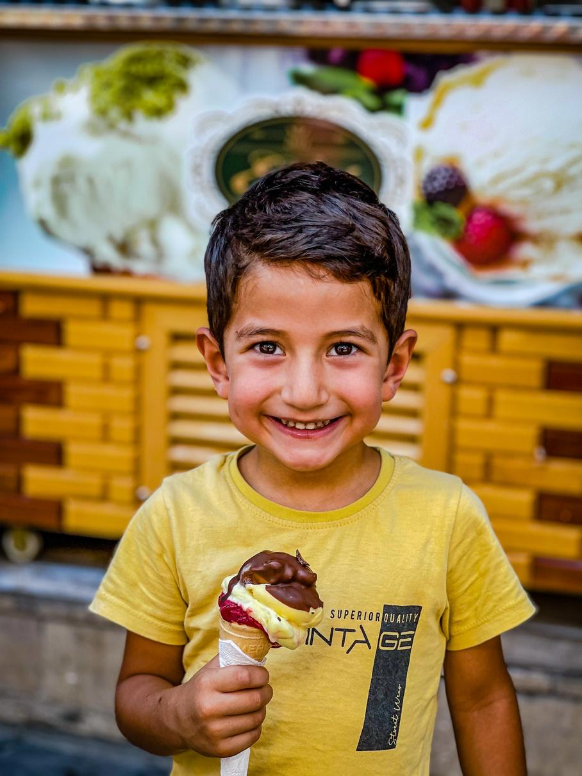
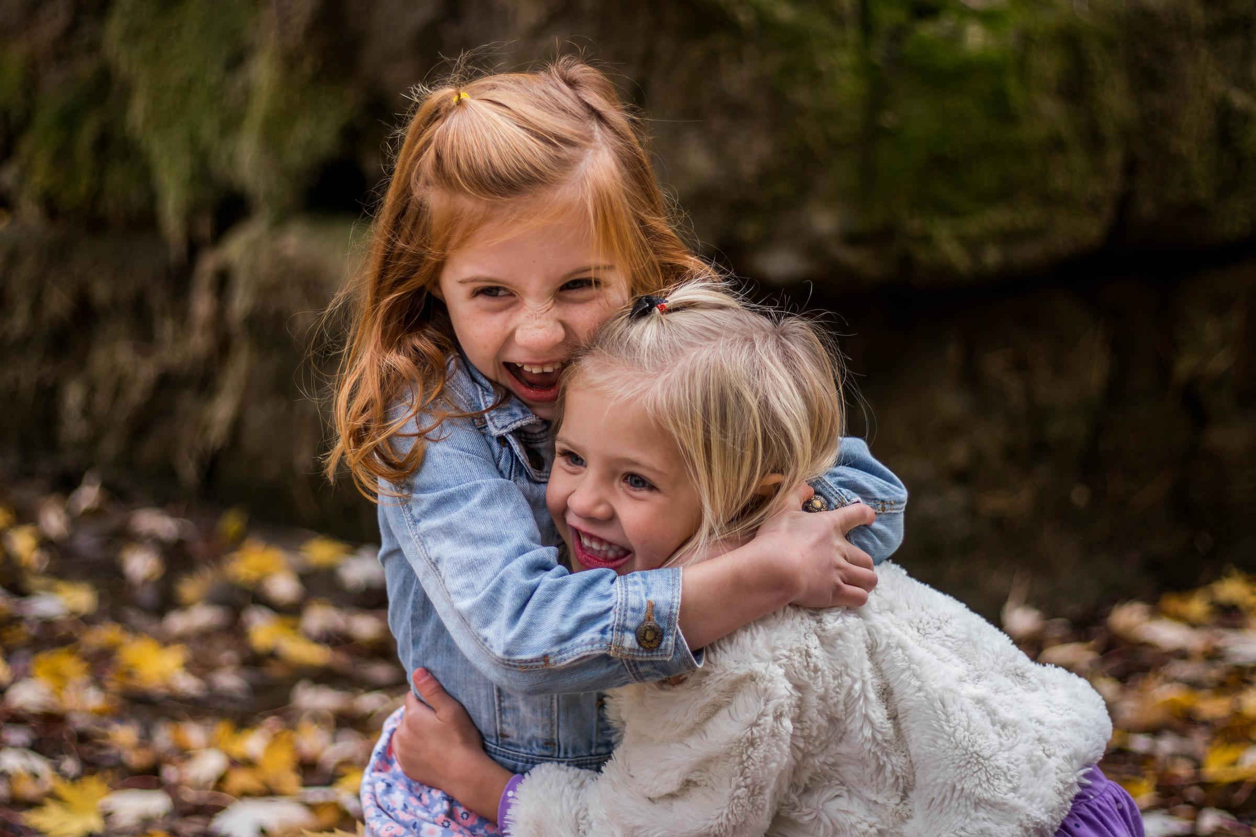



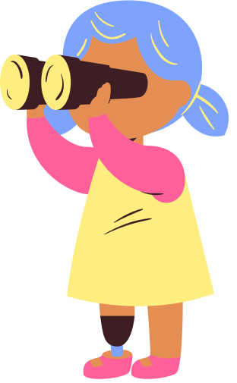

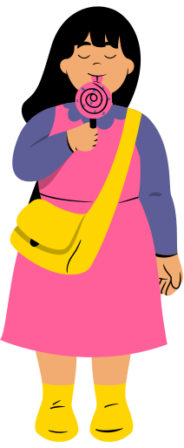

¡Eres genial!

